Slide 1
Использование технологии критического мышления на уроках внеклассного чтения

Slide 2
Читательская компетенция
это совокупность знаний, умений, навыков, обеспечивающих процесс чтения как вида речевой деятельности:
- восприятие,
- понимание,
- прогнозирование,
- интерпретация,
- извлечение смысла информации,
- оценка прочитанного текста,
- диалог с автором,
- готовность использовать извлеченную информацию в собственном личном опыте, в различных социокультурных ситуациях, свободно ориентироваться в современном мире.

Slide 3
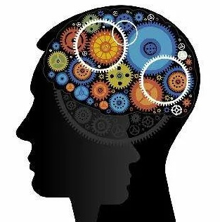
Технология развития критического мышления:
- понимание прочитанного текста;
оценивание информации с точки зрения
её важности;
- выделение главного в информации;
критически оценивание новых
знаний;
формулирование выводов и
обобщений.

Slide 4
Особенности приёма
«чтение с остановками»:
не требует большого количества времени при реализации;
текст не должен быть объемным;
текст должен содержать проблему;
учащиеся не знакомятся с произведением заранее.

Slide 5
Чтение с остановками
Заинтересовать ребенка книгой, развить навыки осмысленного чтения.
Вызов осмысление рефлексия
чтение — вопросы по тексту — предположения

Slide 7
Рассказ Л. Улицкой «Капустное чудо»
разделила на 7 частей:
1 отрывок от слов «Две маленькие девочки»
до слов «домашнюю работу они делают сами — легко и без принуждения».
2 отрывок от слов «К старухе Ипатьевой»
до слов «оставлять их при себе или сдать в детдом.»
3 отрывок от слов «В субботу она взяла таз, чистое белье и девочек…»
до слов «…кому починить…»
4 отрывок от слов «Теперь девочки шли за капустой» до слов «Но продавщица цыкнула на нее: — Обед! — И ушла.»
5 отрывок от слов «Прошел еще час. Свет стал убывать»
до слов «Сказать «потеряла» казалось ей совсем невозможным».
6 отрывок от слов «Ольга всхлипывала…»
до слов «Вострая Дуся подложила под него картонку, и они поволокли его…»
7 отрывок от слов «Ипатьевой дома не было.»
до слов «А девочки в темноте выложили на стол капусту, сели, не раздеваясь, на стул и ждали…»

Slide 8
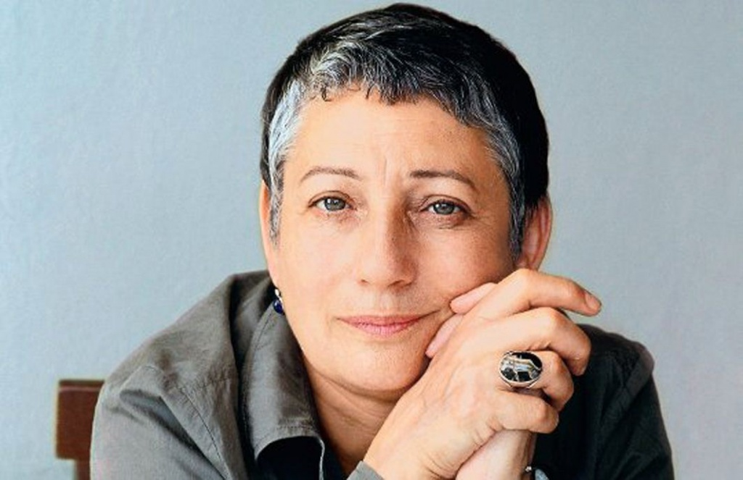
Стадия 1. Вызов
Людмила Евгеньевна Улицкая
23 февраля 1943 года
Известная русская писательница, переводчица и сценарист. Мастер современной прозы .
Первая женщина — лауреат премии «Русский Букер» (2001г). Лауреат премии «Большая книга» (2007, 2016).
Произведения Людмилы Евгеньевны переведены на три десятка языков.

Slide 9
Сегодня мы будем читать и анализировать рассказ Людмилы Улицкой, который называется «Капустное чудо».
Как вы думаете, в чём особенность сочетания слов
в названии?
Такой приём в литературе, при котором сочетаются противоположные по смыслу определения, понятия, и возникает новое смысловое качество, называется
Оксюморон
Как вы думаете, о чём этот рассказ?
Ваши предположения.

Slide 10
Стадия 2. Осмысление
Чтение 1 отрывка.
Когда происходят действия в рассказе?
На какие детали обращает внимание автор, описывая окружающий мир?
Кто является героями рассказа?
Какие отношения сложились между ними?
Какое событие легло в основу повествования?
Что произойдет дальше?

Slide 11
Чтение 2 отрывка.
Какую новую информацию вы узнали про девочек?
Какими словами автор подчеркивает состояние сестричек и Ипатьевой?
Как вы думаете, могут ли измениться отношения между сиротами и старухой?

Slide 12
Чтение 3 отрывка.
После какого события отношения между героями рассказа становятся более теплыми?
Какое важное решение принимает Ипатьева?
Как чувствуют себя сёстры?
Жизнь старухи и девочек вошла в свое русло, почему автор на этом не завершила повествование? Что должно произойти дальше?

Slide 13
Чтение 4 отрывка.
Каким показывает автор мир взрослых?
Оказавшись в беспросветно-тёмной очереди за капустой, девочки продрогли, почему «им в голову не приходило уйти без капусты»?
Что вы почувствовали, слушая этот отрывок текста?
Как будут дальше развиваться события?

Slide 14
Чтение 5 отрывка.
Автор говорит, что девочки плакали, «на них свалилось горе». Что произошло?
Почему Дуся не может сказать Ипатьевой о том, что они потеряли деньги?
Что произойдет с героями дальше по вашему мнению?

Slide 15
Чтение 6 отрывка.
Как вы думаете, почему к ногам девочек упала капуста? Почему 2 кочана, при этом один из них распался надвое? Что они символизируют?
То, что произошло с девочками, как можно назвать?
Может ли еще что-то чудесное произойти в финале рассказа?

Slide 16
Чтение 7 отрывка.
Какие ключевые слова вы можете назвать в этом отрывке?
Какое преображение произошло и с кем?
На какой жанр прозы похож этот рассказ?
Вернемся к названию рассказа.
Как вы можете его объяснить?
Капустное чудо - свершение таинства и чуда намеренно приземляется (капуста).
Чудо происходит на земле с людьми и при помощи людей.

Slide 17
Отношения между героями
Дуся и Оля | Ипатьева
Испуганно жались друг к дружке, исподлобья смотрели. | Оставила их у себя, но без большой радости. Бормотала – привезли на мою голову.
Молчали, только шуршали. | Не сдать ли в детдом.
Заговорили сначала между собой, а потом и со старухой. | Повела в баню, уложила спать на свою кровать.
Стали звать бабой Таней. | Господь с ними, пусть живут.
 | Девчонки-то золотые, ласковые… я-то как без них?

Slide 18
Стадия 3. Рефлексия
Написать сочинение-рассуждение
«Чудо человеческого преображения», опираясь на слова Омара Хайяма:
Ветер жизни иногда свиреп.
В целом жизнь, однако, хороша.
И не страшно, когда чёрный хлеб,
Страшно, когда чёрная душа…

Slide 19
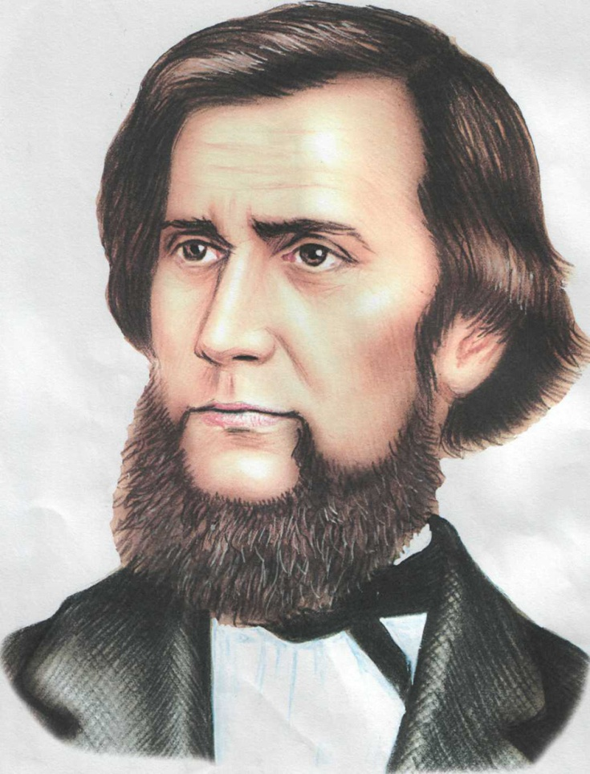
Константин Дмитриевич Ушинский
Читать – это еще ничего не значит;
что читать и как понимать читаемое – вот в чём главное дело.

